Slide 1

DEPARTAMENTO DE CIENCIAS DE LA TIERRA Y LA CONSTRUCCIÓN
CARRERA DE INGENIERÍA CIVIL
TEMA:
“DISEÑO DE BLOQUES PARA MAMPOSTERÍA EN OBRAS CIVILES CON AGREGADOS DE FIBRAS DE CAUCHO DE NEUMÁTICO Y PLÁSTICO RECICLADO (PET)”
TRABAJO DE TITULACIÓN
AUTORES:
MEJÍA QUIÑONEZ, JORDAN ALEJANDRO
PACHACAMA VELÁSQUEZ, NELSON GEOVANNY
DIRECTORA : ING. ROBALINO BEDÓN, IVETH CAROLINA
SANGOLQUÍ - 2018

Slide 2
SUMARIO
1
ANTECEDENTES
2
PLANTEAMIENTO DEL PROBLEMA
3
OBJETIVO GENERAL
OBJETIVOS ESPECÍFICOS
4
MARCO TEÓRICO
5
PROCESO DE FABRICACIÓN DEL BLOQUE
6
ENSAYOS
7
ANÁLISIS DE RESULTADOS
8
ANÁLISIS DE COSTOS
9
CONCLUSIONES
RECOMENDACIONES

Slide 3
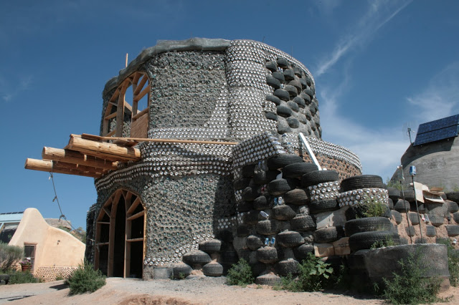
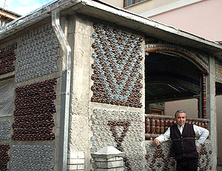
ANTECEDENTES
Earthship-Michael Reynolds-1970
Tomislav Radovanovic-2005
Uso de la menor cantidad de energía para convertir un objeto natural o reciclado en un material de construcción
ANTECEDENTES
P. PROBLEMAS
OBJETIVOS
MARCO TEÓRICO
PROC. FABRICACIÓN
ENSAYOS
ANÁLISIS DE RESULTADOS
ANÁLISIS DE COSTOS
CONCLUS. Y RECOMEND.

Slide 4
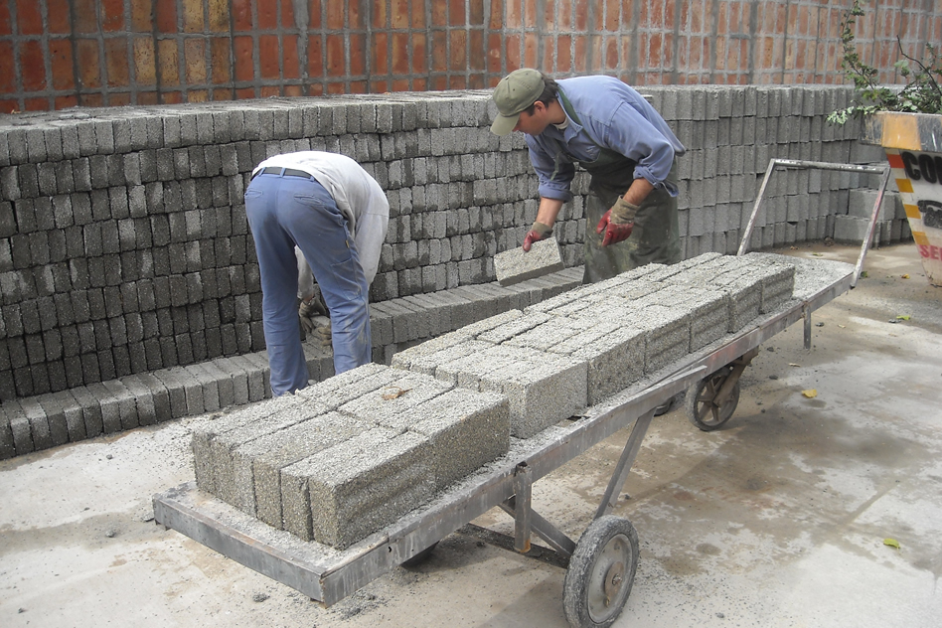
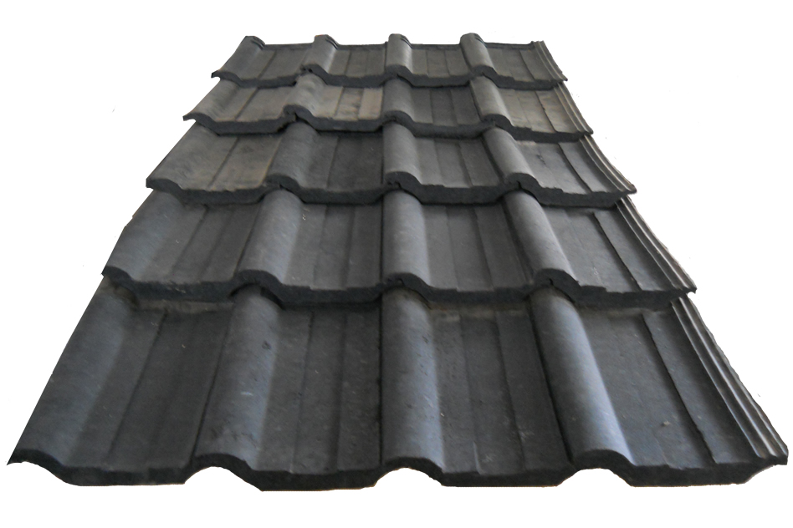

ANTECEDENTES
ANTECEDENTES
P. PROBLEMAS
OBJETIVOS
CARACT. DEL BLOQUE
PROC. FABRICACIÓN
ENSAYOS
ANÁLISIS DE RESULTADOS
ANÁLISIS DE COSTOS
CONCLUS. Y RECOMEND.

Slide 5
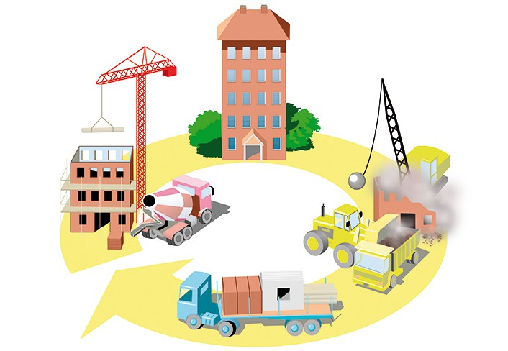
PLANTEAMIENTO DEL PROBLEMA
Según diversos estudios, la fabricación de los materiales precisos para construir un metro cuadrado de una edificación estándar puede suponer la inversión de una cantidad de energía equivalente a la producida por la combustión de más de 150 litros de gasolina. Cada metro cuadrado construido conllevaría una emisión media de 0,5 toneladas de dióxido de carbono y un consumo energético de 1600 kWh
ANTECEDENTES
P. PROBLEMA
OBJETIVOS
CARACT. DEL BLOQUE
PROC. FABRICACIÓN
ENSAYOS
ANÁLISIS DE RESULTADOS
ANÁLISIS DE COSTOS
CONCLUS. Y RECOMEND.

Slide 6
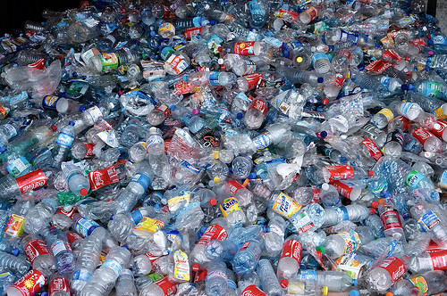
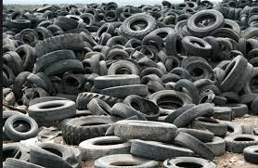
PLANTEAMIENTO DEL PROBLEMA
ANTECEDENTES
P. PROBLEMA
OBJETIVOS
CARACT. DEL BLOQUE
PROC. FABRICACIÓN
ENSAYOS
ANÁLISIS DE RESULTADOS
ANÁLISIS DE COSTOS
CONCLUS. Y RECOMEND.

Slide 7
OBJETIVOS
OBJETIVO GENERAL
Diseñar bloques para mampostería en obras civiles con agregados de fibras de neumáticos y plástico reciclado (PET).
OBJETIVOS ESPECÍFICOS
Determinar la resistencia a la compresión de los bloques elaborados con compuestos de fibras de neumáticos y plástico reciclado (PET), por medio de ensayos en el laboratorio.
Analizar las resistencias obtenidas de los bloques elaborados con PET y caucho en relación con los bloques tradicionales.
ANTECEDENTES
P. PROBLEMA
OBJETIVOS
CARACT. DEL BLOQUE
PROC. FABRICACIÓN
ENSAYOS
ANÁLISIS DE RESULTADOS
ANÁLISIS DE COSTOS
CONCLUS. Y RECOMEND.

Slide 8
OBJETIVOS
OBJETIVOS ESPECÍFICOS
Comparar los pesos volumétricos obtenidos con los bloques diseñados en relación con los bloques tradicionales.
Cuantificar el costo de elaboración de los bloques compuestos de fibras de neumáticos y plástico reciclado (PET).
Construir una mampostería de 0.60 m x 0.60 m con los bloques elaborados con PET a fin de comprobar sus cargas axiales.
ANTECEDENTES
P. PROBLEMA
OBJETIVOS
CARACT. DEL BLOQUE
PROC. FABRICACIÓN
ENSAYOS
ANÁLISIS DE RESULTADOS
ANÁLISIS DE COSTOS
CONCLUS. Y RECOMEND.

Slide 9
DEFINICIÓN DEL BLOQUE
NTE INEN 3066 (2016)
Pieza prefabricada de hormigón simple, elaborada con cemento hidráulico, agua, áridos finos y gruesos, con o sin aditivos.
Con forma de paralelepípedo, con o sin huecos en su interior
Área neta ≤ 75% Área bruta
ANTECEDENTES
P. PROBLEMAS
OBJETIVOS
MARCO TEÓRICO
PROC. FABRICACIÓN
ENSAYOS
ANÁLISIS DE RESULTADOS
ANÁLISIS DE COSTOS
CONCLUS. Y RECOMEND.

Slide 10
CLASIFICACIÓN DE LOS BLOQUES
Clase | Uso | Resistencia neta mínima a la compresión simple | Densidad (Kg/m3) |  |  | Absorción de agua máxima promedio (Kg/m3)
 |  | MPa | Liviano | Mediano | Normal | Liviano | Mediano | Normal
A | Mampostería estructural | 13.8 | <1680 | 1680 a 2000 | >2000 | 320 | 272 | 240
B | Mampostería no estructural | 4.0 | <1680 | 1680 a 2000 | >2000 | 320 | 272 | 240
C | Alivianamientos en losas | 1.7 | <1680 | 1680 a 2000 | >2000 | 320 | 272 | 240
Fuente: (NTE INEN 3066, 2016)
ANTECEDENTES
P. PROBLEMAS
OBJETIVOS
MARCO TEÓRICO
PROC. FABRICACIÓN
ENSAYOS
ANÁLISIS DE RESULTADOS
ANÁLISIS DE COSTOS
CONCLUS. Y RECOMEND.

Slide 11
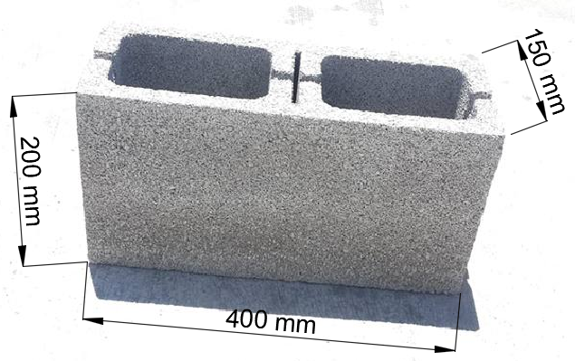
DIMENSIONES DE LOS BLOQUES
Dimensiones modulares (mm) |  |  | Dimensiones nominales (mm)
Largo | Ancho | Altura | Largo | Ancho | Altura
400 | 100 | 200 | 390 | 90 | 190
400 | 150 | 200 | 390 | 140 | 190
400 | 200 | 200 | 390 | 190 | 190
Ancho modular del bloque (mm) | Espesores mínimos de paredes y tabiques (mm)
 | Paredes | Tabiques
≤ 100 | 19 | 19
101 a 150 | 25 | 19
> 150 | 32 | 19
Fuente: (NTE INEN 3066, 2016)
ANTECEDENTES
P. PROBLEMAS
OBJETIVOS
MARCO TEÓRICO
PROC. FABRICACIÓN
ENSAYOS
ANÁLISIS DE RESULTADOS
ANÁLISIS DE COSTOS
CONCLUS. Y RECOMEND.

Slide 12
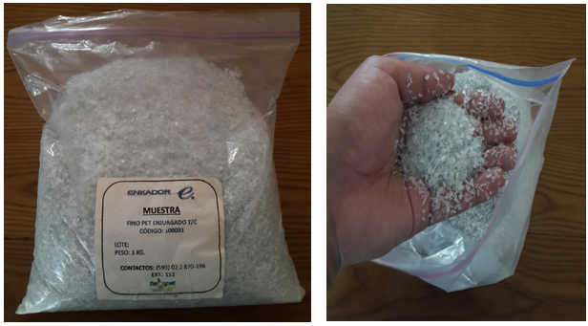

EL PET (TEREFTALATO DE POLIETILENO)
ENKADOR S.A.
El PET es un plástico que pertenece al grupo de materiales sintéticos termo-formables y se obtiene al combinar el ácido tereftálico y el etilenglicol que son derivados del petróleo
Un kilo de PET está compuesto por:
64% de petróleo
23% de derivados líquidos del gas natural y,
13% de aire
SPI
(Sistema de Identificación de Plásticos)
ANTECEDENTES
P. PROBLEMAS
OBJETIVOS
MARCO TEÓRICO
PROC. FABRICACIÓN
ENSAYOS
ANÁLISIS DE RESULTADOS
ANÁLISIS DE COSTOS
CONCLUS. Y RECOMEND.

Slide 13

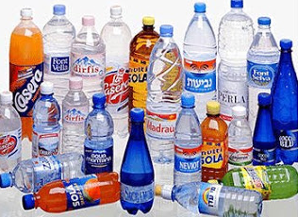
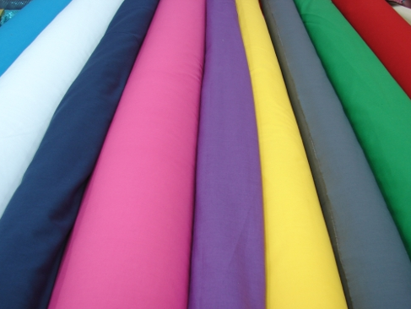
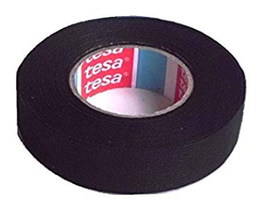

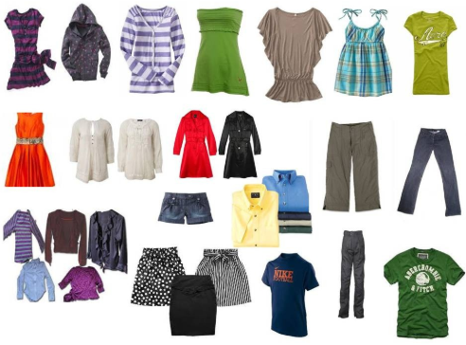
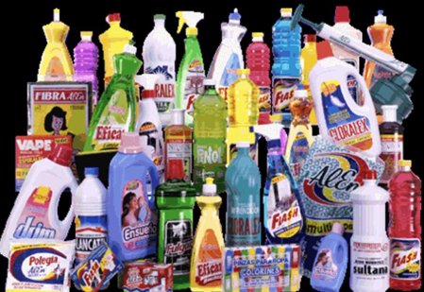

USOS DEL PET
FIBRA
FILM
EMPAQUES
ANTECEDENTES
P. PROBLEMAS
OBJETIVOS
MARCO TEÓRICO
PROC. FABRICACIÓN
ENSAYOS
ANÁLISIS DE RESULTADOS
ANÁLISIS DE COSTOS
CONCLUS. Y RECOMEND.

Slide 14
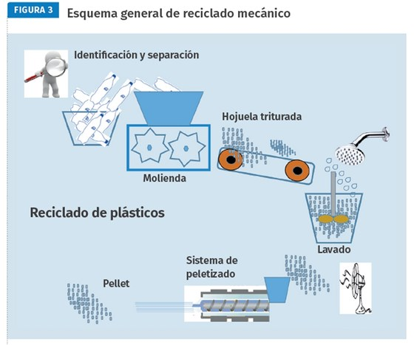
RECICLAJE DEL PET
RECICLAJE MECÁNICO
ANTECEDENTES
P. PROBLEMAS
OBJETIVOS
MARCO TEÓRICO
PROC. FABRICACIÓN
ENSAYOS
ANÁLISIS DE RESULTADOS
ANÁLISIS DE COSTOS
CONCLUS. Y RECOMEND.

Slide 15
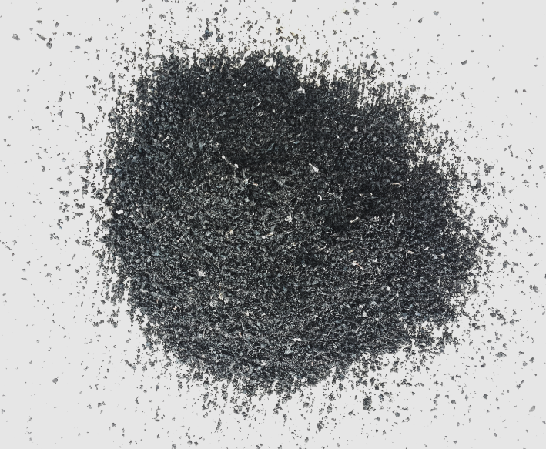
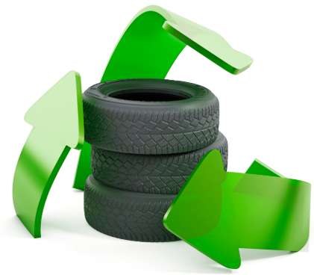
FIBRAS DE CAUCHO DE NEUMÁTICOS RECICLADOS
ECOCAUCHO S.A.
Las fibras de caucho de neumáticos se obtienen de la trituración de los neumáticos fuera de uso (NFU), y separación de los componentes que no se desean como son el acero y fibras textiles, en lo cual se obtiene migas de caucho con diferentes granulometrías según la aplicación que se requiera
Un neumático está compuesto por:
80% de caucho
15% de acero
5% de fibras
ANTECEDENTES
P. PROBLEMAS
OBJETIVOS
MARCO TEÓRICO
PROC. FABRICACIÓN
ENSAYOS
ANÁLISIS DE RESULTADOS
ANÁLISIS DE COSTOS
CONCLUS. Y RECOMEND.

Slide 16

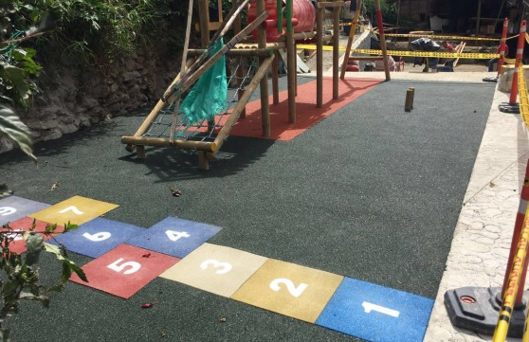
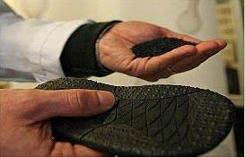
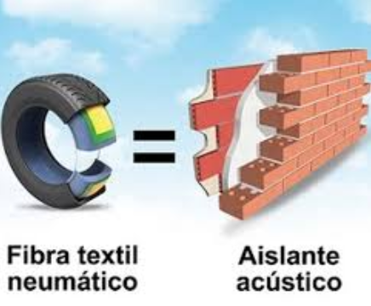
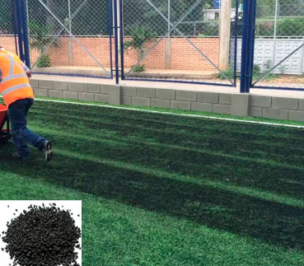
USOS DE LAS FIBRAS DE CAUCHO DE NEUMÁTICOS
ANTECEDENTES
P. PROBLEMAS
OBJETIVOS
MARCO TEÓRICO
PROC. FABRICACIÓN
ENSAYOS
ANÁLISIS DE RESULTADOS
ANÁLISIS DE COSTOS
CONCLUS. Y RECOMEND.

Slide 17
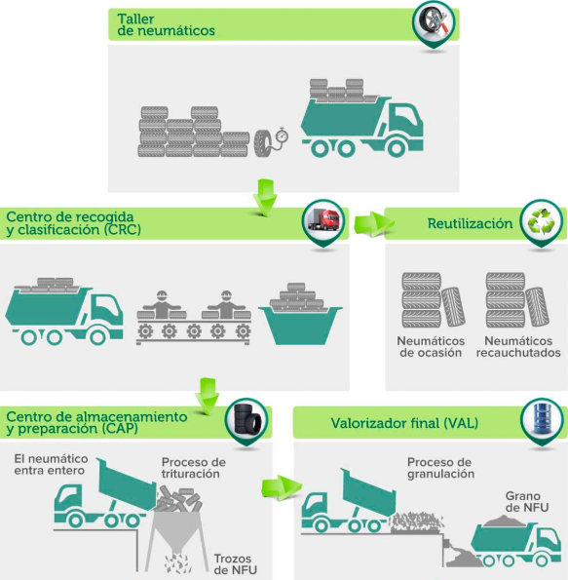
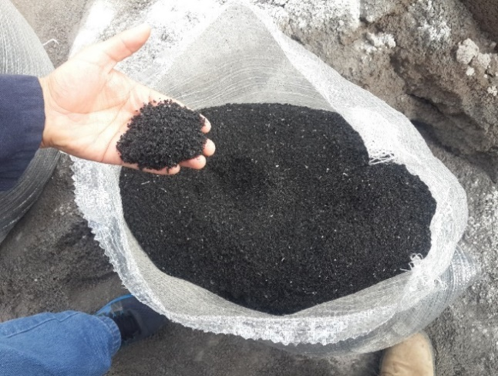
RECICLAJE DE NEUMÁTICOS
RECICLAJE MECÁNICO
ANTECEDENTES
P. PROBLEMAS
OBJETIVOS
MARCO TEÓRICO
PROC. FABRICACIÓN
ENSAYOS
ANÁLISIS DE RESULTADOS
ANÁLISIS DE COSTOS
CONCLUS. Y RECOMEND.

Slide 18
TÉCNICAS DE DOSIFICACIÓN
Consiste en ir reemplazando el árido fino (arena) por la materia prima reciclable, PET y fibras de caucho de neumáticos reciclados
Dosificación gravimétrica
Dosificación volumétrica
Consta en pesar el material
Consta en colocar el material en relación al volumen
ANTECEDENTES
P. PROBLEMAS
OBJETIVOS
MARCO TEÓRICO
PROC. FABRICACIÓN
ENSAYOS
ANÁLISIS DE RESULTADOS
ANÁLISIS DE COSTOS
CONCLUS. Y RECOMEND.

Slide 19
DOSIFICACIÓN VOLUMÉTRICA
porcentaje | Cemento [saco 45 kg] | Arena [Parihuela] | Material reciclado [Parihuela] | Resina [lt] | Agua [lt]
12.5% PET | 1/4 | 1.75 | 0.25 | 0 1/6 1/3 1/2 | 5.5
25% PET | 1/4 | 1.5 | 0.5 | 0 1/6 1/3 1/2 | 5.5
50% PET | 1/4 | 1 | 1 | 0 1/6 1/2 | 5.5
62.5% PET | 1/4 | 0.75 | 1.25 | 0 1/6 1/2 | 5.5
81.25% PET | 1/4 | 0.38 | 1.62 | 0 1/6 1/2 | 5.5
25% CAUCHO | 1/4 | 1.5 | 0.5 | 1/2 | 5.5
31.25% CAUCHO | 1/4 | 1.38 | 0.62 | 1/2 | 5.5
ANTECEDENTES
P. PROBLEMAS
OBJETIVOS
MARCO TEÓRICO
PROC. FABRICACIÓN
ENSAYOS
ANÁLISIS DE RESULTADOS
ANÁLISIS DE COSTOS
CONCLUS. Y RECOMEND.

Slide 20
DOSIFICACIÓN GAVIMÉTRICA
porcentaje | Cemento [saco 45 kg] | Arena [Kg] | Material reciclado [Kg] | Resina [lt] | Agua [lt]
12.5% PET | 11.25 | 4.375 | 0.575 | 0 1/6 1/3 1/2 | 5.5
25% PET | 11.25 | 3.75 | 1.15 | 0 1/6 1/3 1/2 | 5.5
50% PET | 11.25 | 2.5 | 2.3 | 0 1/6 1/2 | 5.5
62.5% PET | 11.25 | 1.875 | 2.875 | 0 1/6 1/2 | 5.5
81.25% PET | 11.25 | 0.95 | 3.726 | 0 1/6 1/2 | 5.5
25% CAUCHO | 11.25 | 3.75 | 1.05 | 1/2 | 5.5
31.25% CAUCHO | 11.25 | 3.45 | 1.302 | 1/2 | 5.5
ANTECEDENTES
P. PROBLEMAS
OBJETIVOS
MARCO TEÓRICO
PROC. FABRICACIÓN
ENSAYOS
ANÁLISIS DE RESULTADOS
ANÁLISIS DE COSTOS
CONCLUS. Y RECOMEND.

Slide 21
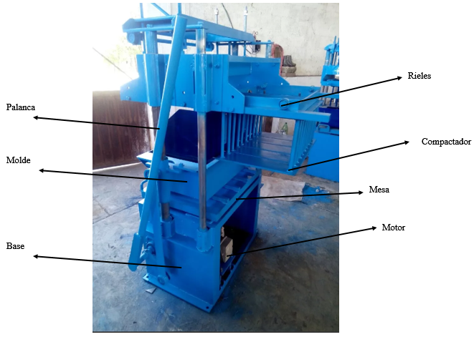
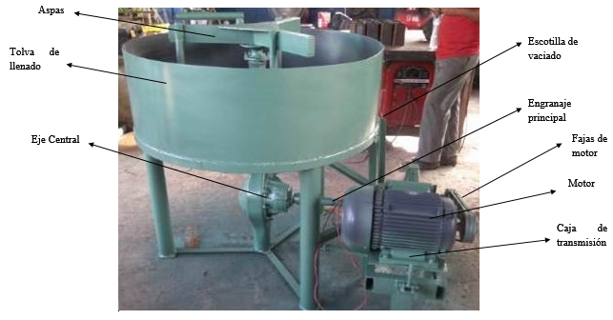
MAQUINARIA
Máquina de volteo
Mezcladora de eje horizontal
ANTECEDENTES
P. PROBLEMAS
OBJETIVOS
MARCO TEÓRICO
PROC. FABRICACIÓN
ENSAYOS
ANÁLISIS DE RESULTADOS
ANÁLISIS DE COSTOS
CONCLUS. Y RECOMEND.

Slide 22
PROCESO DE FABRICACIÓN
GALARAMI CIA. LTDA
ANTECEDENTES
P. PROBLEMAS
OBJETIVOS
MARCO TEÓRICO
PROC. FABRICACIÓN
ENSAYOS
ANÁLISIS DE RESULTADOS
ANÁLISIS DE COSTOS
CONCLUS. Y RECOMEND.

Slide 23
PROCESO DE FABRICACIÓN
ANTECEDENTES
P. PROBLEMAS
OBJETIVOS
MARCO TEÓRICO
PROC. FABRICACIÓN
ENSAYOS
ANÁLISIS DE RESULTADOS
ANÁLISIS DE COSTOS
CONCLUS. Y RECOMEND.

Slide 24
PROCESO DE FABRICACIÓN
ANTECEDENTES
P. PROBLEMAS
OBJETIVOS
MARCO TEÓRICO
PROC. FABRICACIÓN
ENSAYOS
ANÁLISIS DE RESULTADOS
ANÁLISIS DE COSTOS
CONCLUS. Y RECOMEND.

Slide 25
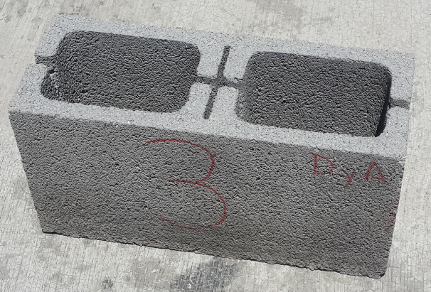
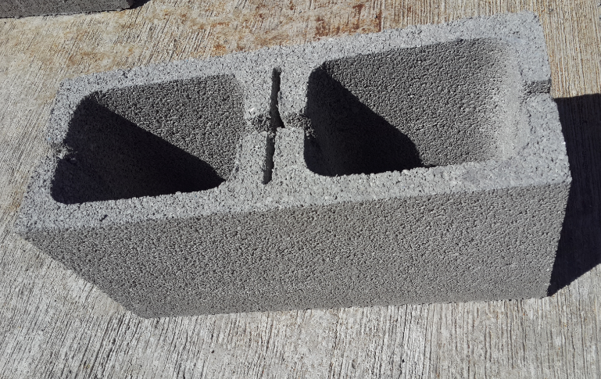
BLOQUES DISEÑADOS
Bloques con PET
Bloques con fibras de caucho
ANTECEDENTES
P. PROBLEMAS
OBJETIVOS
MARCO TEÓRICO
PROC. FABRICACIÓN
ENSAYOS
ANÁLISIS DE RESULTADOS
ANÁLISIS DE COSTOS
CONCLUS. Y RECOMEND.

Slide 26
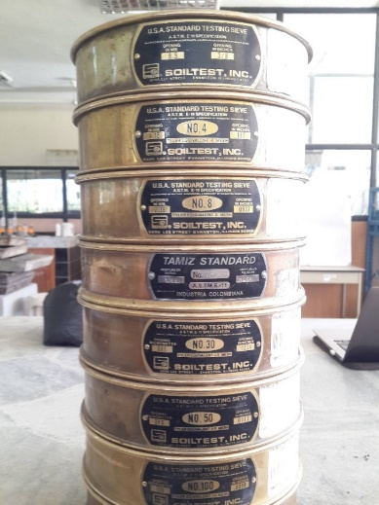
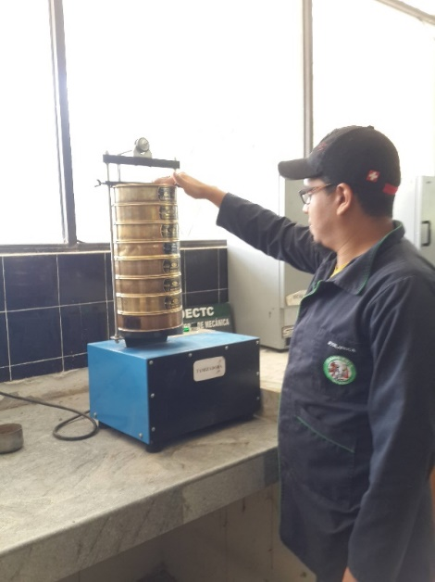
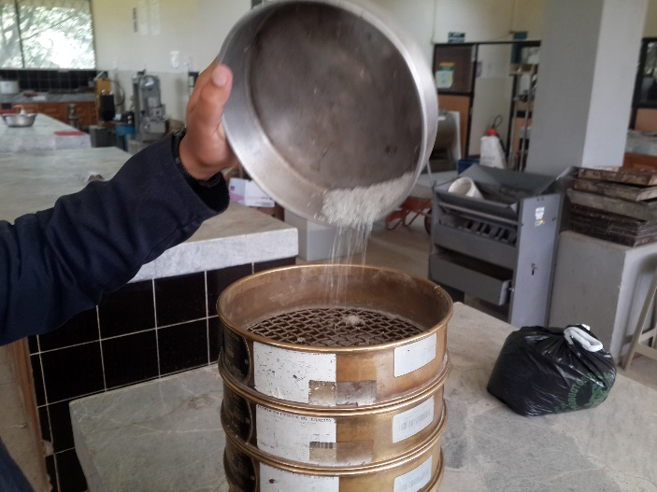
GRANULOMETRÍA DE LOS ÁRIDOS FINOS
(NTE INEN 696, 2011)
(ASTM C136, 2001)
3/8
No.4
No. 8
No. 16
No. 30
No. 50
No. 100
ANTECEDENTES
P. PROBLEMAS
OBJETIVOS
MARCO TEÓRICO
PROC. FABRICACIÓN
ENSAYOS
ANÁLISIS DE RESULTADOS
ANÁLISIS DE COSTOS
CONCLUS. Y RECOMEND.

Slide 27
GRANULOMETRÍA DE LOS ÁRIDOS FINOS
Módulo de Finura | Agregado Fino
Menor que 2,00 | Muy fino o extra fino
2,00 - 2,30 | Fino
2,30 - 2,60 | Ligeramente fino
2,60 - 2,90 | Mediano
2,90 - 3,20 | Ligeramente grueso
3,20 - 3.50 | Grueso
Mayor que 3,50 | Muy grueso o extra grueso
(Mena & Loera, 1972)
Árido fino | Módulo Finura
Arena | 2.98
PET | 4.16
Caucho | 3.96
ANTECEDENTES
P. PROBLEMAS
OBJETIVOS
MARCO TEÓRICO
PROC. FABRICACIÓN
ENSAYOS
ANÁLISIS DE RESULTADOS
ANÁLISIS DE COSTOS
CONCLUS. Y RECOMEND.

Slide 28
NORMAS APLICADAS
ENSAYOS | PET Y CAUCHO | PET
Compresión simple | Norma Técnica Ecuatoriana NTE 3066-2016 "Bloques de hormigón. Requisitos y métodos de ensayo"
Densidad, absorción, contenido de humedad | Norma Técnica Ecuatoriana NTE 3066-2016 "Bloques de hormigón. Requisitos y métodos de ensayo"
Compresión (murete) |  | American Society for Testing and Materials (ASTM E447-92b, 1994)
Tensión diagonal (murete) |  | American Society for Testing and Materials (ASTM E519-02, 2002)
ANTECEDENTES
P. PROBLEMAS
OBJETIVOS
MARCO TEÓRICO
PROC. FABRICACIÓN
ENSAYOS
ANÁLISIS DE RESULTADOS
ANÁLISIS DE COSTOS
CONCLUS. Y RECOMEND.

Slide 29
COMPRESIÓN SIMPLE
ANTECEDENTES
P. PROBLEMAS
OBJETIVOS
MARCO TEÓRICO
PROC. FABRICACIÓN
ENSAYOS
ANÁLISIS DE RESULTADOS
ANÁLISIS DE COSTOS
CONCLUS. Y RECOMEND.

Slide 30
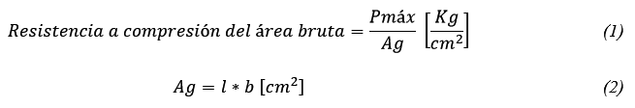
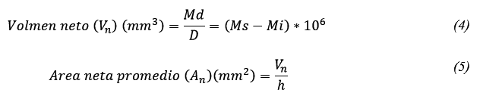
COMPRESIÓN SIMPLE
Compresión del área bruta
Compresión del área neta
ANTECEDENTES
P. PROBLEMAS
OBJETIVOS
MARCO TEÓRICO
PROC. FABRICACIÓN
ENSAYOS
ANÁLISIS DE RESULTADOS
ANÁLISIS DE COSTOS
CONCLUS. Y RECOMEND.

Slide 31
ABSORCIÓN, DENSIDAD Y CONTENIDO DE HUMEDAD
ANTECEDENTES
P. PROBLEMAS
OBJETIVOS
MARCO TEÓRICO
PROC. FABRICACIÓN
ENSAYOS
ANÁLISIS DE RESULTADOS
ANÁLISIS DE COSTOS
CONCLUS. Y RECOMEND.

Slide 32
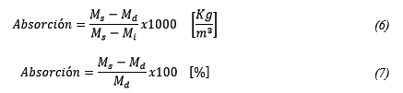

ABSORCIÓN, DENSIDAD Y CONTENIDO DE HUMEDAD
Absorción
Densidad
Contenido de humedad
ANTECEDENTES
P. PROBLEMAS
OBJETIVOS
MARCO TEÓRICO
PROC. FABRICACIÓN
ENSAYOS
ANÁLISIS DE RESULTADOS
ANÁLISIS DE COSTOS
CONCLUS. Y RECOMEND.

Slide 33
COMPRESIÓN Y TENSIÓN DIAGONAL DE MURETES
COMPRESIÓN
TENSIÓN DIAGONAL
ANTECEDENTES
P. PROBLEMAS
OBJETIVOS
MARCO TEÓRICO
PROC. FABRICACIÓN
ENSAYOS
ANÁLISIS DE RESULTADOS
ANÁLISIS DE COSTOS
CONCLUS. Y RECOMEND.

Slide 34
COMPRESIÓN SIMPLE
% porcentaje de PET | Edad en Días | Resina | Nº de bloque | l | a | h | Mr | Ms | Mi | Área bruta | Area neta | Pmáx | Resistencia a la compresión del área bruta | Resistencia a la compresión del área neta
 |  | (L) |  | cm | cm | cm | Kg | Kg | Kg | cm2 | cm2 | Kg | Kg/cm2 | Kg/cm2
25.0% | 28 | 0 | 1 | 40.00 | 15.10 | 20.38 | 11.00 | 12.55 | 6.22 | 604.00 | 310.60 | 15090.00 | 24.98 | 48.58
 |  |  | 2 | 40.00 | 15.10 | 20.60 | 11.00 | 12.74 | 6.28 | 604.00 | 313.59 | 19067.00 | 31.57 | 60.80
 |  |  | 3 | 40.00 | 15.11 | 20.54 | 1.20 | 12.83 | 6.39 | 604.40 | 313.53 | 20765.00 | 34.36 | 66.23
 |  | 1/6 | 4 | 40.00 | 15.10 | 20.38 | 11.30 | 12.60 | 6.27 | 604.00 | 310.60 | 19221.00 | 31.82 | 61.88
 |  |  | 5 | 40.00 | 15.10 | 20.60 | 11.30 | 12.98 | 6.55 | 604.00 | 312.14 | 18620.00 | 30.83 | 59.65
 |  |  | 6 | 40.00 | 15.11 | 20.54 | 11.00 | 12.75 | 6.32 | 604.40 | 313.05 | 19545.00 | 32.34 | 62.43
 |  | 1/3 | 7 | 40.00 | 15.09 | 20.70 | 11.62 | 13.00 | 6.48 | 603.60 | 314.98 | 14950.00 | 24.77 | 47.46
 |  |  | 8 | 40.00 | 15.20 | 20.60 | 11.70 | 13.00 | 6.59 | 608.00 | 311.17 | 18520.00 | 30.46 | 59.52
 |  |  | 9 | 40.00 | 15.00 | 20.60 | 11.50 | 13.00 | 6.56 | 600.00 | 312.62 | 21545.00 | 35.91 | 68.92
 |  | 1/2 | 10 | 40.00 | 15.20 | 20.60 | 11.32 | 12.80 | 6.31 | 608.00 | 315.05 | 18330.00 | 30.15 | 58.18
 |  |  | 11 | 40.00 | 15.10 | 20.57 | 11.40 | 12.80 | 6.28 | 604.00 | 316.97 | 18889.00 | 31.27 | 59.59
 |  |  | 12 | 40.00 | 15.10 | 20.60 | 11.80 | 12.80 | 6.32 | 604.00 | 314.56 | 17654.00 | 29.23 | 56.12
 |  | Media |  | 40.00 | 15.11 | 20.56 | 10.51 | 12.82 | 6.38 | 604.37 | 313.24 | 18516.33 | 30.64 | 59.12
 |  | Desviación estándar |  |  |  |  |  |  |  |  |  |  | 3.25 | 6.22
 |  | Coeficiente varición |  |  |  |  |  |  |  |  |  |  | 0.11 | 0.11
ANTECEDENTES
P. PROBLEMAS
OBJETIVOS
MARCO TEÓRICO
PROC. FABRICACIÓN
ENSAYOS
ANÁLISIS DE RESULTADOS
ANÁLISIS DE COSTOS
CONCLUS. Y RECOMEND.

Slide 35
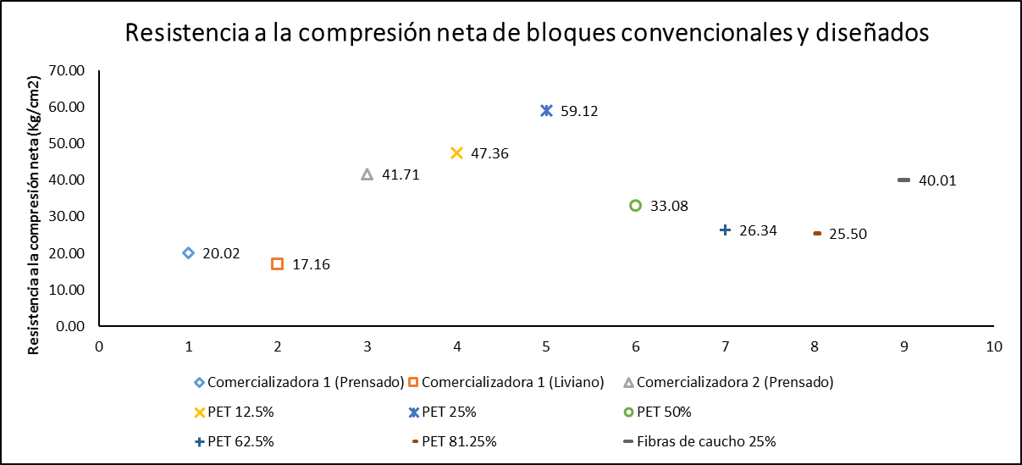
COMPRESIÓN SIMPLE
Tipo de bloques | Resistencia a la compresión neta promedio (28 días)
 | Kg/cm2
Comercializadora 1 (prensado) | 20.02
Comercializadora 1 (liviano) | 17.16
Comercializadora 2 (prensado) | 41.71
PET 12.5% | 47.36
PET 25% | 59.12
PET 50% | 33.08
PET 62.5% | 26.34
PET 81.25% | 25.50
Fibras de Caucho 25% | 40.01
ANTECEDENTES
P. PROBLEMAS
OBJETIVOS
MARCO TEÓRICO
PROC. FABRICACIÓN
ENSAYOS
ANÁLISIS DE RESULTADOS
ANÁLISIS DE COSTOS
CONCLUS. Y RECOMEND.

Slide 36
ABSORCIÓN, DENSIDAD Y CONTENIDO DE HUMEDAD
% porcentaje de PET | RESINA | Nº de bloque | l | a | h | Mr | Md | Mi | Ms | Absorción | Absorción | Contenido de humedad | Densidad
 | (L) |  | cm | cm | cm | Kg | Kg | Kg | Kg | Kg/m3 | % | % | Kg/m3
25.0% | 0 | 1 | 40.00 | 15.09 | 20.87 | 11.60 | 11.30 | 6.22 | 12.55 | 197.47 | 11.06 | 24.00 | 1785.15
 |  | 2 | 40.00 | 15.22 | 20.47 | 11.81 | 11.54 | 6.28 | 12.74 | 185.76 | 10.40 | 22.50 | 1786.38
 |  | 3 | 40.00 | 15.17 | 20.42 | 11.82 | 11.53 | 6.39 | 12.83 | 201.86 | 11.27 | 22.31 | 1790.37
 | 1/3 | 4 | 40.00 | 15.12 | 20.90 | 11.65 | 11.40 | 6.27 | 12.60 | 189.57 | 10.53 | 20.83 | 1800.95
 |  | 5 | 40.00 | 15.25 | 20.50 | 11.88 | 11.60 | 6.55 | 12.98 | 214.62 | 11.90 | 20.29 | 1804.04
 |  | 6 | 40.00 | 15.20 | 20.45 | 11.80 | 11.57 | 6.32 | 12.75 | 183.51 | 10.20 | 19.49 | 1799.38
 | 1/6 | 7 | 40.00 | 15.10 | 21.00 | 12.00 | 11.80 | 6.48 | 13.00 | 184.05 | 10.17 | 16.67 | 1809.82
 |  | 8 | 40.00 | 15.20 | 20.20 | 11.84 | 11.57 | 6.59 | 13.00 | 223.09 | 12.36 | 18.88 | 1804.99
 |  | 9 | 40.00 | 15.15 | 21.05 | 11.95 | 11.70 | 6.56 | 13.00 | 201.86 | 11.11 | 19.23 | 1816.77
 | 1/2 | 10 | 40.00 | 15.10 | 20.70 | 12.02 | 11.80 | 6.31 | 12.80 | 154.08 | 8.47 | 22.00 | 1818.18
 |  | 11 | 40.00 | 15.10 | 20.60 | 12.08 | 11.85 | 6.28 | 12.80 | 145.71 | 8.02 | 24.21 | 1817.48
 |  | 12 | 40.00 | 15.10 | 20.55 | 12.03 | 11.73 | 6.32 | 12.80 | 165.12 | 9.12 | 28.04 | 1810.19
 | Media |  | 40.00 | 15.15 | 20.64 | 11.87 | 11.62 | 6.38 | 12.82 | 187.23 | 10.38 | 21.54 | 1803.64
 | Desviación estándar |  |  |  |  |  |  |  |  | 23.18 | 1.31 | 3.01 | 11.68
 | Coeficiente variación |  |  |  |  |  |  |  |  | 0.12 | 0.13 | 0.14 | 0.01
ANTECEDENTES
P. PROBLEMAS
OBJETIVOS
MARCO TEÓRICO
PROC. FABRICACIÓN
ENSAYOS
ANÁLISIS DE RESULTADOS
ANÁLISIS DE COSTOS
CONCLUS. Y RECOMEND.

Slide 37
ABSORCIÓN, DENSIDAD Y CONTENIDO DE HUMEDAD
Tipo de bloques | Absorción | Densidad | Contenido de humedad
 | Kg/m3 | Kg/m3 | %
Prensado de Comercializadora 1 | 235.93 | 1858.22 | 25.70
Liviano de Comercializadora 1 | 221.19 | 1641.25 | 37.48
Prensado de Comercializadora 2 | 219.27 | 1771.88 | 28.90
PET 12.5% | 228.40 | 1817.88 | 24.21
PET 25% | 187.23 | 1803.64 | 21.54
PET 50% | 242.98 | 1607.94 | 15.71
PET 62.5% | 241.44 | 1546.32 | 15.37
PET 81.25% | 267.77 | 1523.53 | 13.43
Fibras de Caucho 25% | 241.26 | 1737.09 | 29.73
ANTECEDENTES
P. PROBLEMAS
OBJETIVOS
MARCO TEÓRICO
PROC. FABRICACIÓN
ENSAYOS
ANÁLISIS DE RESULTADOS
ANÁLISIS DE COSTOS
CONCLUS. Y RECOMEND.

Slide 38
ABSORCIÓN
ANTECEDENTES
P. PROBLEMAS
OBJETIVOS
MARCO TEÓRICO
PROC. FABRICACIÓN
ENSAYOS
ANÁLISIS DE RESULTADOS
ANÁLISIS DE COSTOS
CONCLUS. Y RECOMEND.

Slide 39
DENSIDAD
ANTECEDENTES
P. PROBLEMAS
OBJETIVOS
MARCO TEÓRICO
PROC. FABRICACIÓN
ENSAYOS
ANÁLISIS DE RESULTADOS
ANÁLISIS DE COSTOS
CONCLUS. Y RECOMEND.

Slide 40
CONTENIDO DE HUMEDAD
ANTECEDENTES
P. PROBLEMAS
OBJETIVOS
MARCO TEÓRICO
PROC. FABRICACIÓN
ENSAYOS
ANÁLISIS DE RESULTADOS
ANÁLISIS DE COSTOS
CONCLUS. Y RECOMEND.

Slide 41
ANÁLISIS DE PESOS
Tipo de bloques | Peso
 | Kg
Prensado de Comercializadora 1 | 11.00
Liviano de Comercializadora 1 | 6.60
Prensado de Comercializadora 2 | 12.48
PET 12.5% | 11.83
PET 25% | 10.51
PET 50% | 9.82
PET 62.5% | 9.05
PET 81.25% | 8.08
Fibras de Caucho 25% | 12.43
ANTECEDENTES
P. PROBLEMAS
OBJETIVOS
MARCO TEÓRICO
PROC. FABRICACIÓN
ENSAYOS
ANÁLISIS DE RESULTADOS
ANÁLISIS DE COSTOS
CONCLUS. Y RECOMEND.

Slide 42
COMPRESIÓN Y TENSIÓN DIAGONAL DE MURETES
Tipo de murete | Ensayo de compresión |  | Ensayo de tensión diagonal
 | Carga máxima | Desplazamiento | Carga máxima | Desplazamiento
 | Kg | mm | Kg | mm
B. convencionales | 5545.20 | 5.76 | 2442.86 | 8.57
B. con PET | 7615.60 | 5.00 | 3644.84 | 7.81
ANTECEDENTES
P. PROBLEMAS
OBJETIVOS
MARCO TEÓRICO
PROC. FABRICACIÓN
ENSAYOS
ANÁLISIS DE RESULTADOS
ANÁLISIS DE COSTOS
CONCLUS. Y RECOMEND.

Slide 43
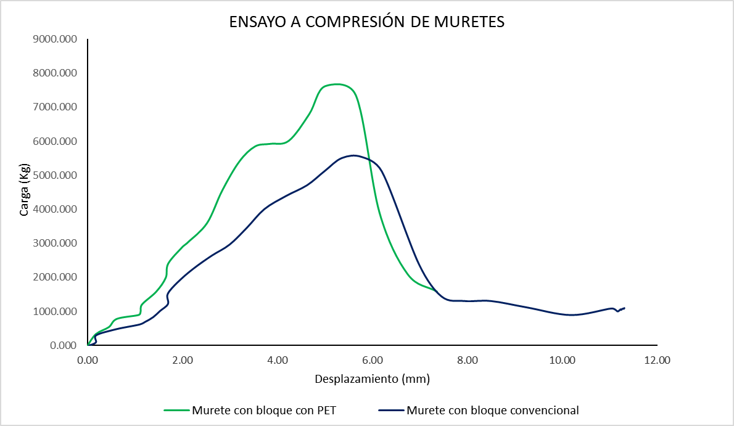
COMPRESIÓN Y TENSIÓN DIAGONAL DE MURETES
7615.60
37%
5545.20
ANTECEDENTES
P. PROBLEMAS
OBJETIVOS
MARCO TEÓRICO
PROC. FABRICACIÓN
ENSAYOS
ANÁLISIS DE RESULTADOS
ANÁLISIS DE COSTOS
CONCLUS. Y RECOMEND.

Slide 44
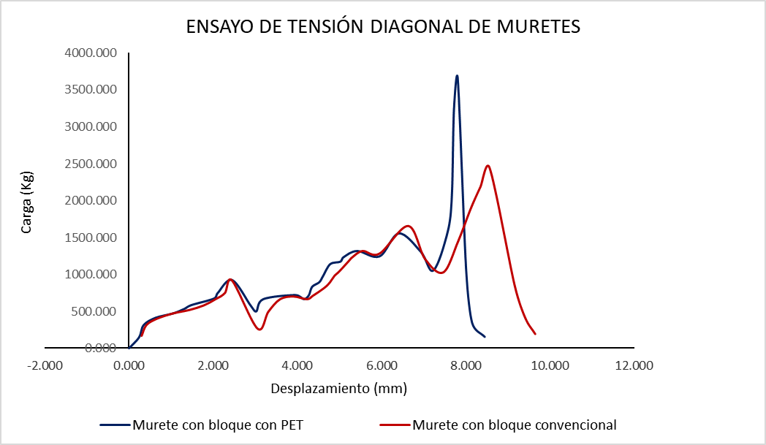
COMPRESIÓN Y TENSIÓN DIAGONAL DE MURETES
3644.84
49%
2442.86
ANTECEDENTES
P. PROBLEMAS
OBJETIVOS
MARCO TEÓRICO
PROC. FABRICACIÓN
ENSAYOS
ANÁLISIS DE RESULTADOS
ANÁLISIS DE COSTOS
CONCLUS. Y RECOMEND.

Slide 45
ANÁLISIS DE COSTOS
COSTO DE PRODUCCIÓN/COSTO DE VENTA
ANTECEDENTES
P. PROBLEMA
OBJETIVOS
CARACT. DEL BLOQUE
PROC. FABRICACIÓN
ENSAYOS
ANÁLISIS DE RESULTADOS
ANÁLISIS DE COSTOS
CONCLUS. Y RECOMEND.

Slide 46
ANÁLISIS DE COSTOS
ANTECEDENTES
P. PROBLEMA
OBJETIVOS
CARACT. DEL BLOQUE
PROC. FABRICACIÓN
ENSAYOS
ANÁLISIS DE RESULTADOS
ANÁLISIS DE COSTOS
CONCLUS. Y RECOMEND.

Slide 47
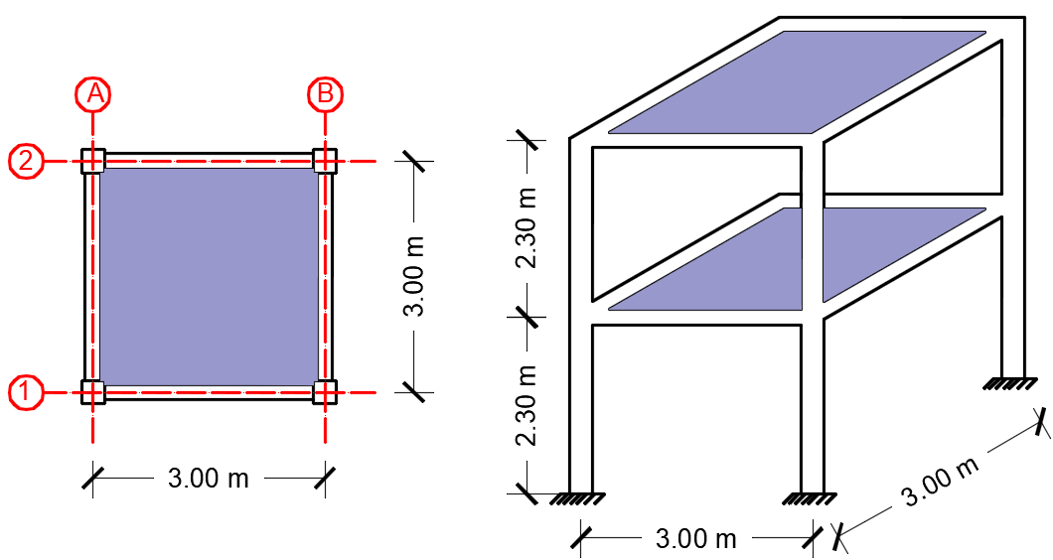
CÁLCULO DEL USO DEL BLOQUE CON PET EN UNA ESTRUCTURA Y ANÁLISIS DE COSTO
Tipo | Nombre | Símbolo | Valores | Unidad
Materiales | Resistencia del hormigón | f´c | 210 | Kg/cm²
 | Resistencia del acero | fy | 4200 | Kg/cm²
LOSA BIDIRECCIONAL- ALIVIANADA
ANTECEDENTES
P. PROBLEMA
OBJETIVOS
CARACT. DEL BLOQUE
PROC. FABRICACIÓN
ENSAYOS
ANÁLISIS DE RESULTADOS
ANÁLISIS DE COSTOS
CONCLUS. Y RECOMEND.

Slide 48
ANÁLISIS DE PESO DE LA ESTRUCTURA
 | Hormigón | Bloques para losa | Bloques para paredes | Hierro | Total peso
 | Kg | Kg | Kg | Kg | Kg
Estructura con bloques Convencionales | 6375.57 | 1797.12 | 8611.20 | 121.17 | 16905.05
Estructura con bloques con PET | 6204.74 | 1163.52 | 7251.90 | 113.00 | 14733.16
Diferencia (%) | 3% | 35% | 16% | 7% | 13%
% reducción peso 13%
ANTECEDENTES
P. PROBLEMA
OBJETIVOS
CARACT. DEL BLOQUE
PROC. FABRICACIÓN
ENSAYOS
ANÁLISIS DE RESULTADOS
ANÁLISIS DE COSTOS
CONCLUS. Y RECOMEND.

Slide 49
ANÁLISIS DE COSTO DE LA ESTRUCTURA
Bloque tradicional | Cantidad | P. unitario (USD) | P. Total (USD)
Volumen de hormigón | 2.66 | 90 | 239.08
Kg de acero | 121.17 | 1.02 | 123.59
# de bloques losas | 144 | 0.48 | 69.12
# de bloques paredes | 690 | 0.48 | 331.20
 |  | Total | 762.99
Bloque con PET | Cantidad | P. unitario (USD) | P. Total (USD)
Volumen de hormigón | 2.59 | 90 | 232.68
Kg de acero | 113.00 | 1.02 | 115.26
# de bloques losas | 144 | 0.83 | 119.52
# de bloques paredes | 690 | 0.51 | 351.90
 |  | Total | 819.36
% incremento costo 7%
ANTECEDENTES
P. PROBLEMA
OBJETIVOS
CARACT. DEL BLOQUE
PROC. FABRICACIÓN
ENSAYOS
ANÁLISIS DE RESULTADOS
ANÁLISIS DE COSTOS
CONCLUS. Y RECOMEND.

Slide 50
CONCLUSIONES
Los resultados de los ensayos de compresión de bloques elaborados con PET demuestran que su resistencia varía de acuerdo al porcentaje de PET que se haya sustituido por arena, y para el efecto la mejor resistencia se obtuvo con el 25% de PET, equivalente a 59.12 kg/cm².
Los bloques elaborados con el 12.5% de PET y 25% con fibras de caucho de neumáticos tienen una resistencia neta a la compresión superior a los 40 kg/cm², con lo que de acuerdo a la norma técnica ecuatoriana NTE INEN 3066 pueden ser usados para mampostería no estructural.
Los bloques elaborados con 50%, 62.5% y 81.25% de PET, no cumplen con la resistencia adecuada para ser empleados como tipo B, es decir como mampostería no estructural, sin embargo su resistencia es la adecuada para ser utilizados como tipo C, en alivianamientos para losas ya que la resistencia es la adecuada según la norma.
ANTECEDENTES
P. PROBLEMA
OBJETIVOS
CARACT. DEL BLOQUE
PROC. FABRICACIÓN
ENSAYOS
ANÁLISIS DE RESULTADOS
ANÁLISIS DE COSTOS
CONCLUS. Y RECOMEND.

Slide 51
CONCLUSIONES
El peso de los bloques elaborados con el 81.25% se redujo en un 35% en relación a los bloques convencionales, su apariencia es mejor en comparación a los existentes en el mercado, lo que permite un ahorro en los acabados de la mampostería.
El bloque elaborado con el 25% de PET se redujo en un 10% en relación al peso del bloque elaborado por la comercializadora 2
Los resultados obtenidos de la densidad en los bloques elaborados con el 25% ya sea con PET o fibras de caucho los ubica en bloques con una densidad mediana, de acuerdo a la clasificación dada por NTE INEN 3066
No se pudo elaborar bloques con el 50% de fibras de caucho de neumáticos por cuanto no fue posible la correcta adherencia de los agregados finos con el cemento en la preparación del mortero.
ANTECEDENTES
P. PROBLEMA
OBJETIVOS
CARACT. DEL BLOQUE
PROC. FABRICACIÓN
ENSAYOS
ANÁLISIS DE RESULTADOS
ANÁLISIS DE COSTOS
CONCLUS. Y RECOMEND.

Slide 52
CONCLUSIONES
En referencia al costo de venta del bloque elaborado por la comercializadora 2 y el bloque elaborado con el 25% de Polietileno de Tereftlato (PET) se puede ver que el costo de este último se incrementa en un 6%.
En los ensayos de compresión axial y tensión diagonal de muretes, los resultados obtenidos indican claramente que los muretes de bloques con PET fueron más resistentes en un 37% en el ensayo de compresión y en un 49% en el de tensión diagonal, soportando más carga y obteniendo un menor desplazamiento en la falla.
La estructura que tiene bloques elaborados con PET tiene un 13% menos en peso respecto a la estructura con bloques convencionales, sin embargo, éste último tiene un menor costo aproximadamente del 7%.
ANTECEDENTES
P. PROBLEMA
OBJETIVOS
CARACT. DEL BLOQUE
PROC. FABRICACIÓN
ENSAYOS
ANÁLISIS DE RESULTADOS
ANÁLISIS DE COSTOS
CONCLUS. Y RECOMEND.

Slide 53
RECOMENDACIONES
Para mejorar la resistencia de los bloques elaborados ya sea con PET o fibras de caucho de neumáticos se recomienda utilizar una máquina vibratoria o de volteo que pueda ejercer mayor compactación vertical al momento de elaborar los bloques, esto permitirá reducir el índice de vacíos de los agregados finos.
Se recomienda ensayar por lo menos cinco muretes para el ensayo de compresión y tensión diagonal, para así obtener un mejor resultado.
Se recomienda industrializar el PET aplicado al área de la construcción para así reducir costos en la elaboración de bloques con PET.
ANTECEDENTES
P. PROBLEMA
OBJETIVOS
CARACT. DEL BLOQUE
PROC. FABRICACIÓN
ENSAYOS
ANÁLISIS DE RESULTADOS
ANÁLISIS DE COSTOS
CONCLUS. Y RECOMEND.

Slide 54


